Slide 1
LA PLANIFICACIÓN CANTONAL Y MODELO DE GESTIÓN PARA EL DESARROLLO CANTONAL DE SANTA CRUZ, GALÁPAGOS, ECUADOR
Nueva Jersey, Octubre 2019

Slide 2
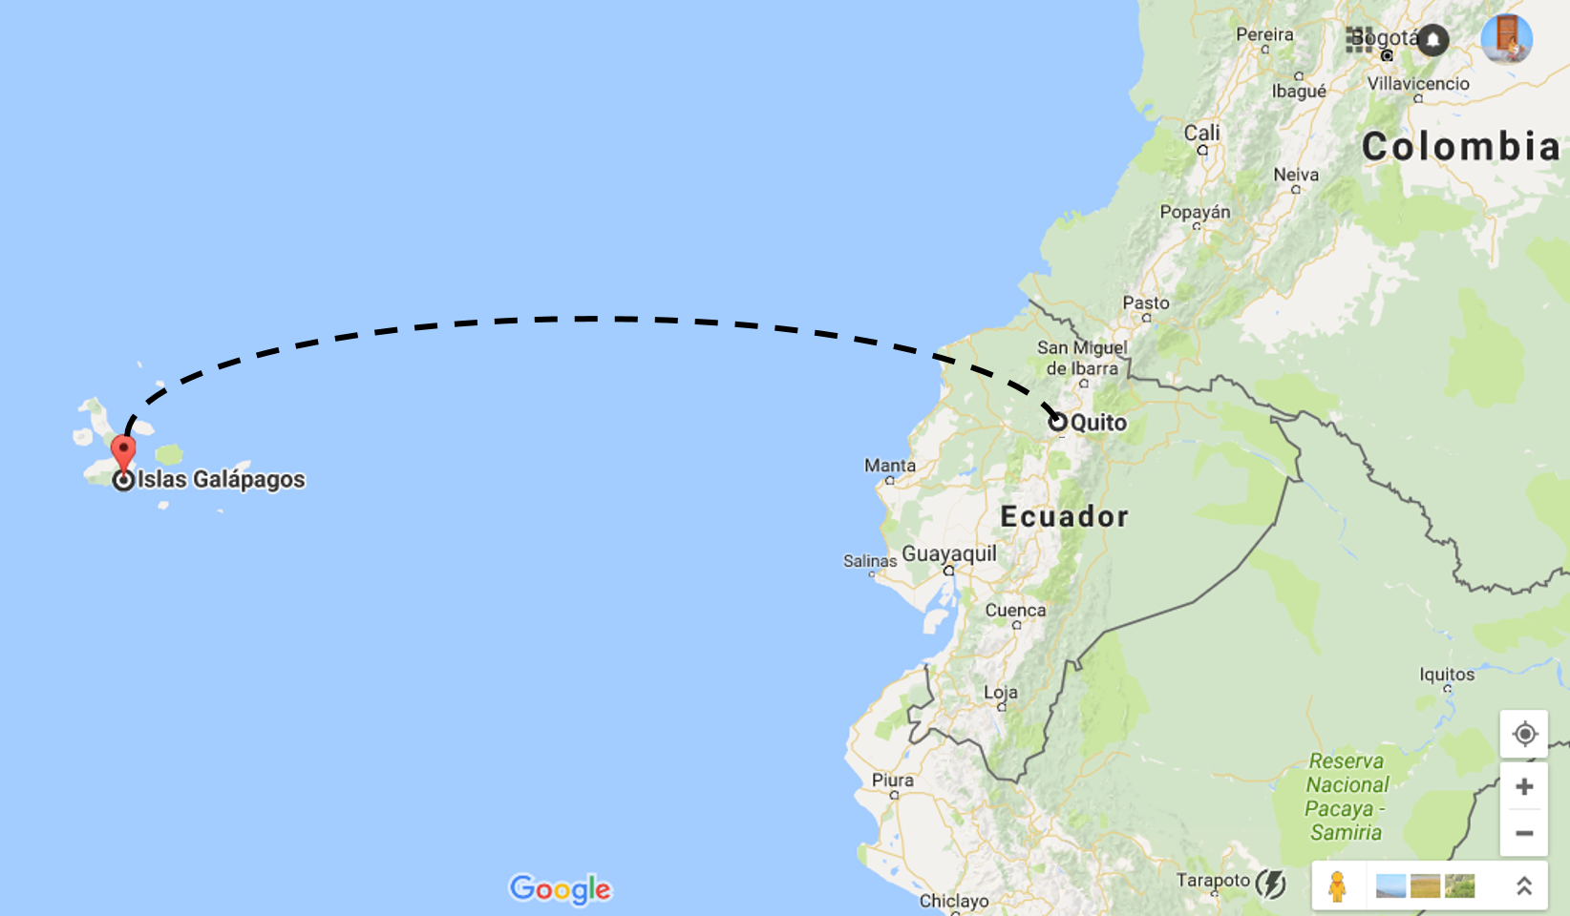
GALÁPAGOS, ECUADOR

Slide 3
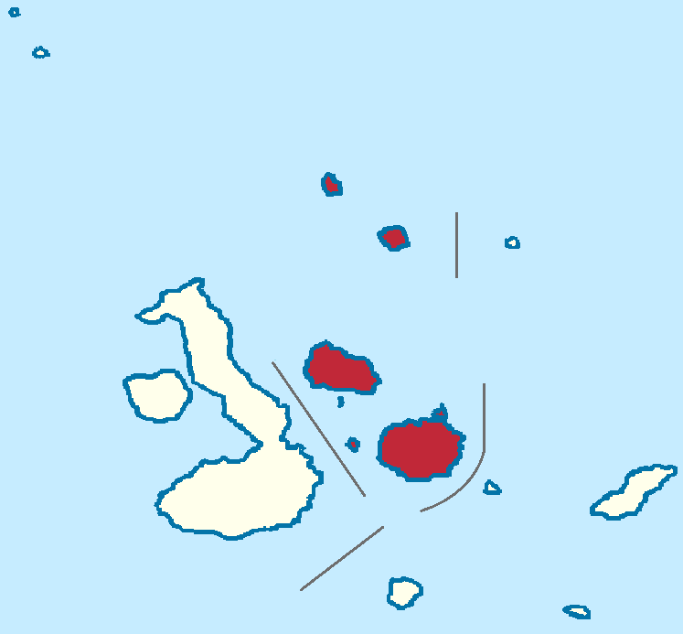
CANTÓN SANTA CRUZ
Islas que lo conforman:
Marchena
Rábida
Pinta
Santiago
Pinzón
Seymour
Santa Cruz

Slide 4
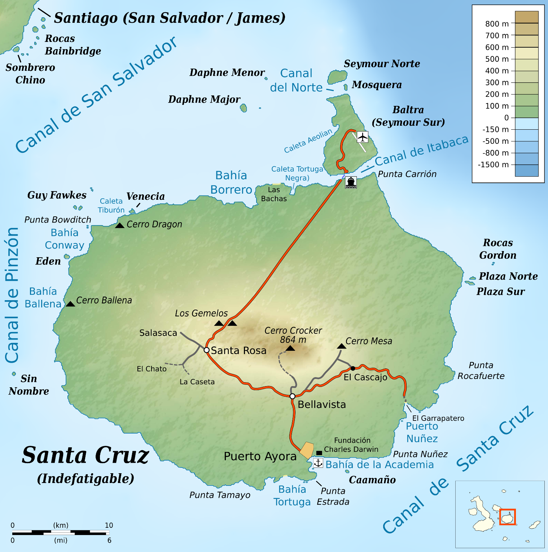
CANTÓN SANTA CRUZ
* Cabecera cantonal:
Puerto Ayora
* Población:
15.393 habitantes
* Promedio de visitantes al año:
El 76% de los 275.817 turistas (2018)

Slide 5
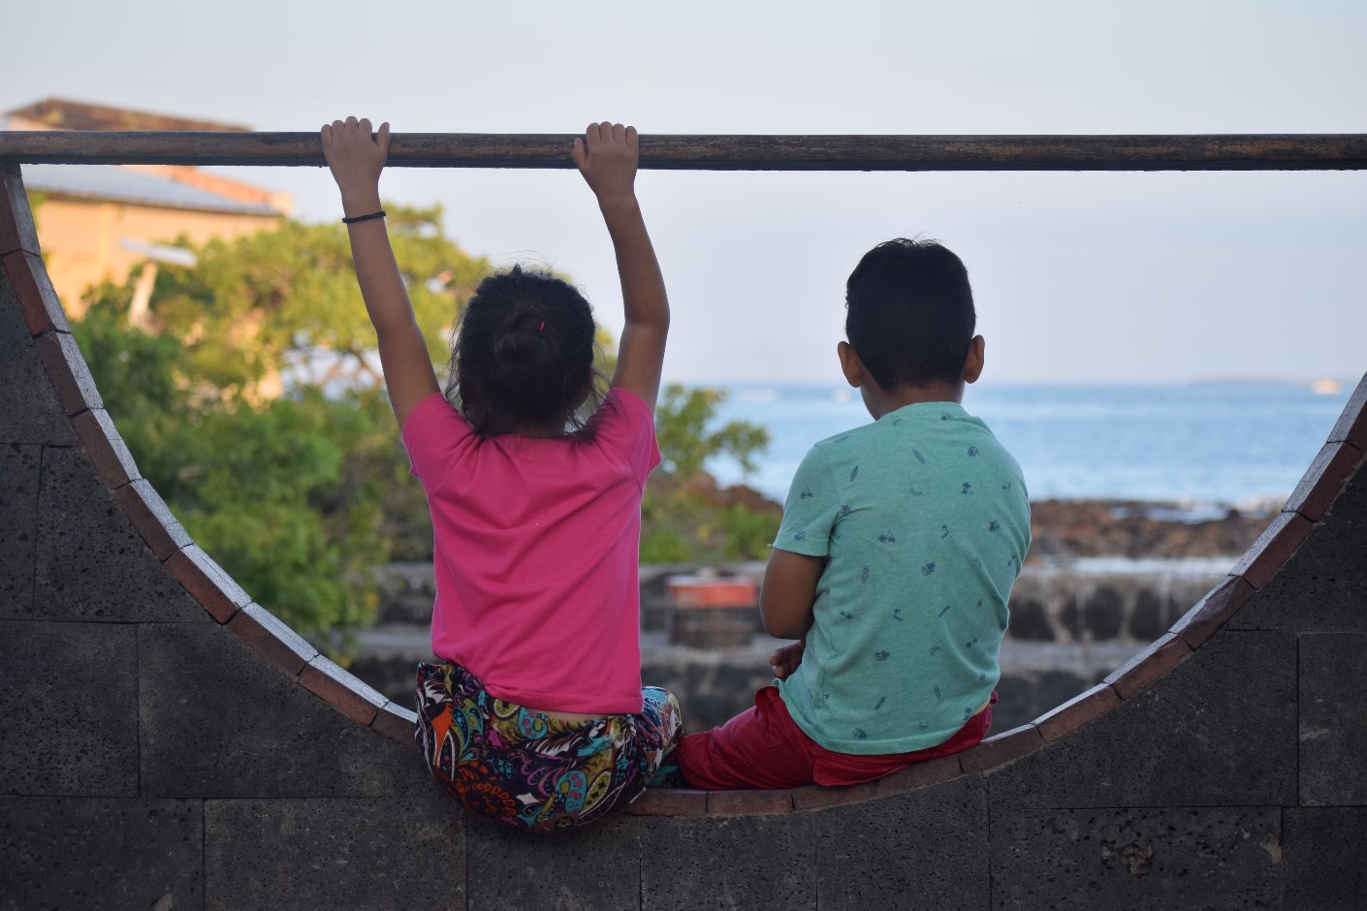
OBJETIVOS
Impulsar el desarrollo económico del cantón en su conjunto
Mejorar la gestión ambiental para lograr el uso racional y la conservación
Valorar y preservar la cultura en todas sus manifestaciones
Mejorar los aspectos político administrativos

Slide 6
CAMPAÑAS DE PREVENCIÓN MÉDICA

Slide 7
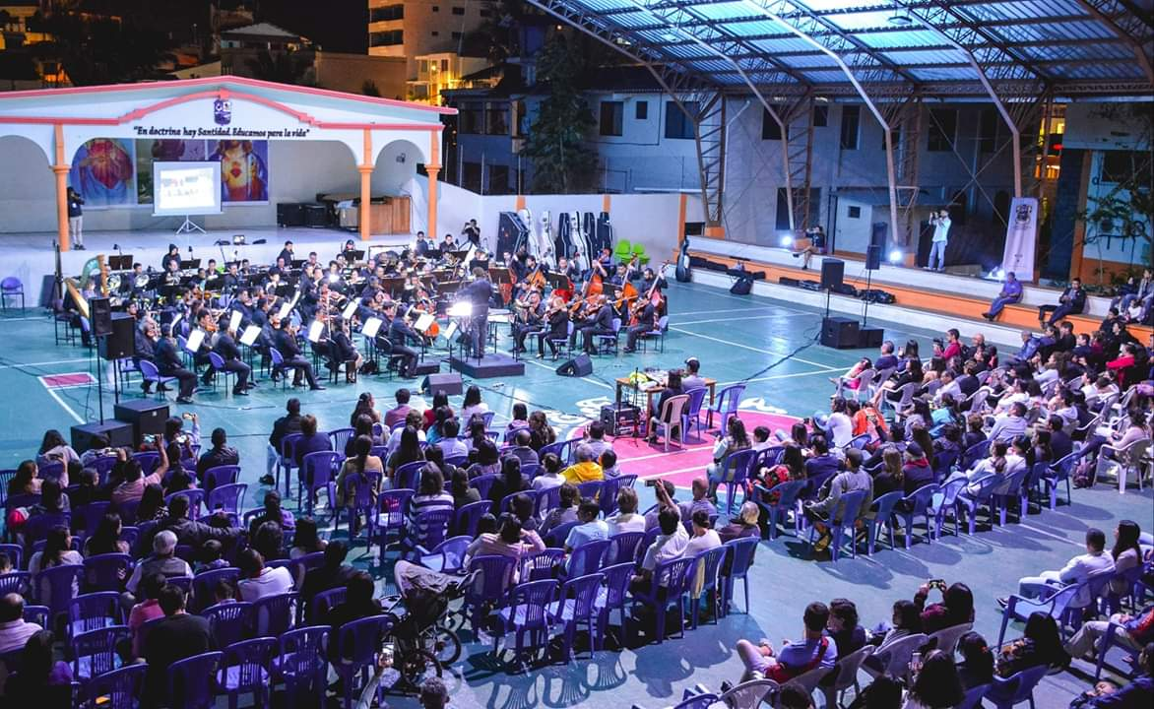
PROPUESTAS CULTURALES

Slide 8
CAMPAÑAS DE EDUCACIÓN VIAL Y AMBIENTAL

Slide 9
COMUNICACIÓN RADIAL SEMANAL CON LA COMUNIDAD

Slide 10
TRABAJO DIRECTO CON EL SECTOR AGRÍCOLA, PESQUERO Y TURÍSTICO

Slide 11
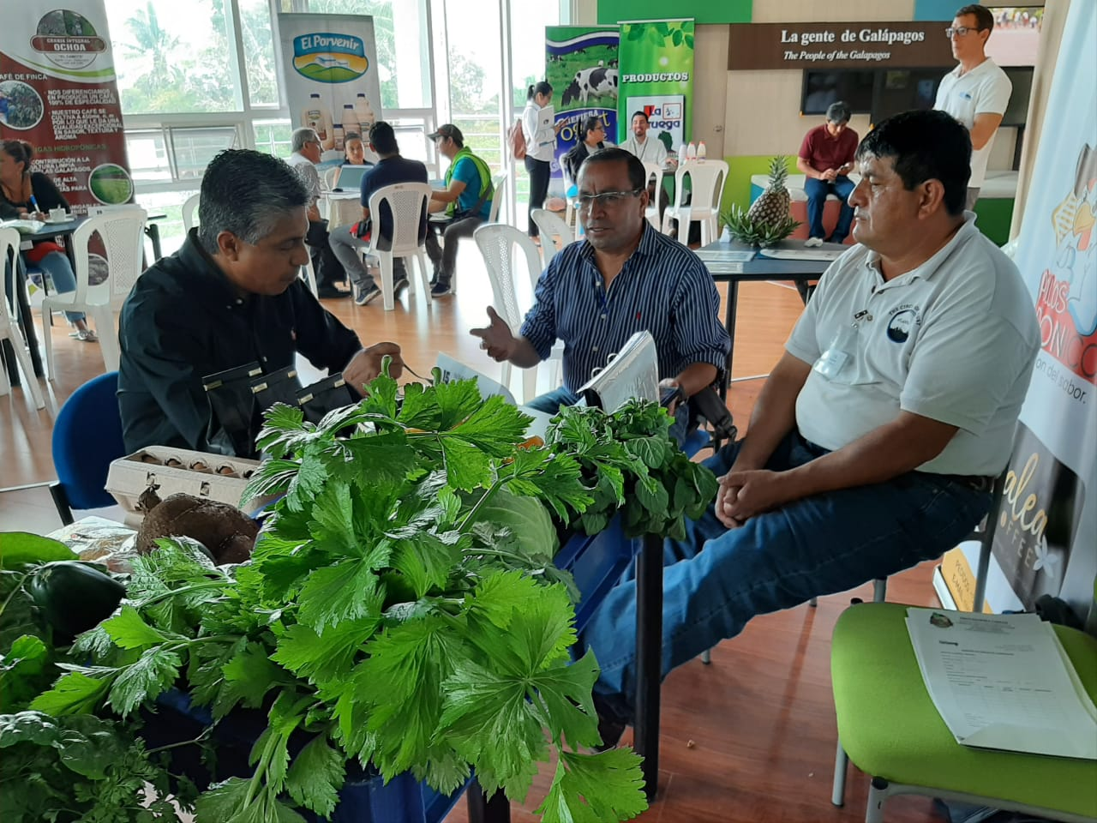
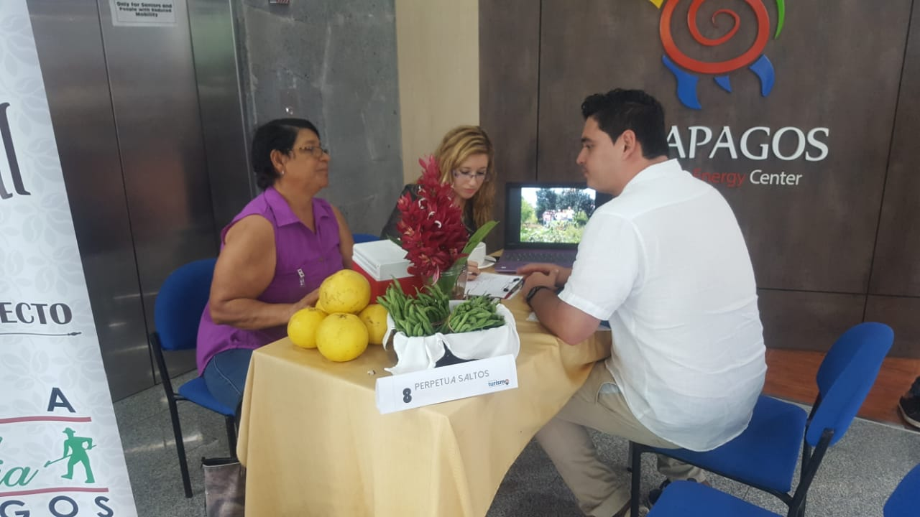
CONCRETANDO EL I ENCUENTRO EMPRESARIAL
2 días de reuniones
23 productores agrícolas y pecuarios
15 productores cafetaleros
73 empresarios turísticos
474 citas de negocios

Slide 12
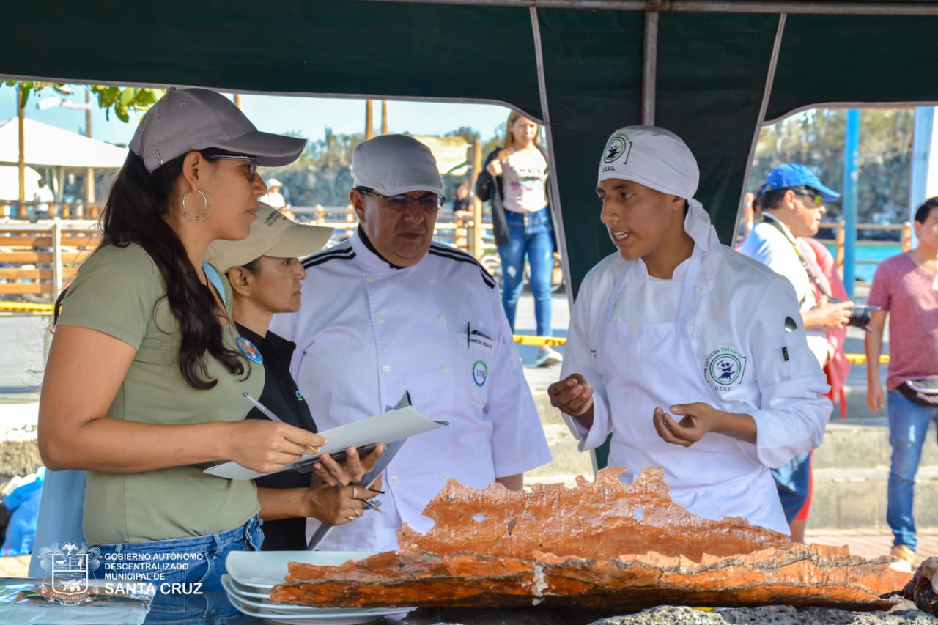
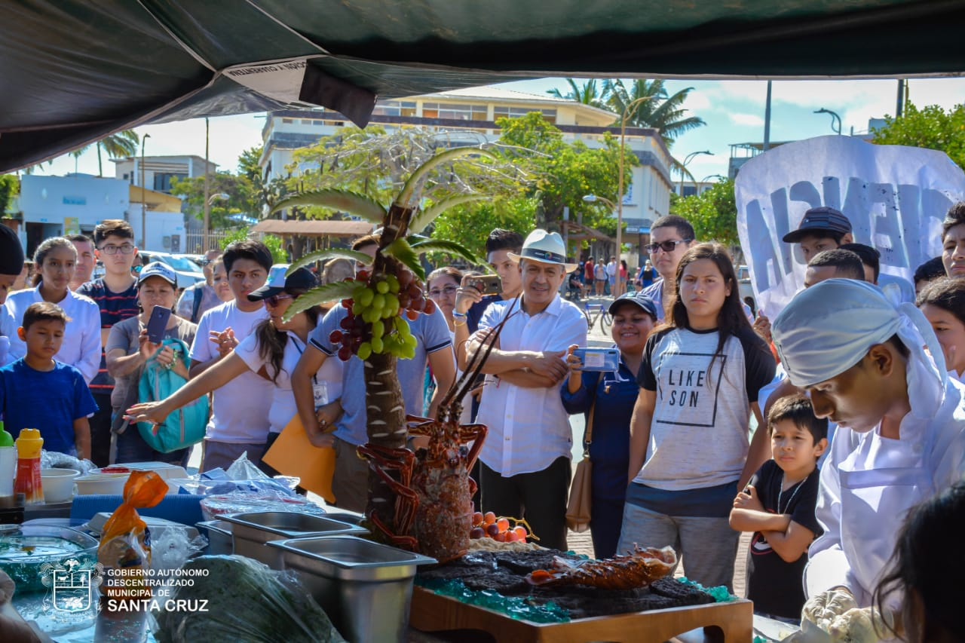
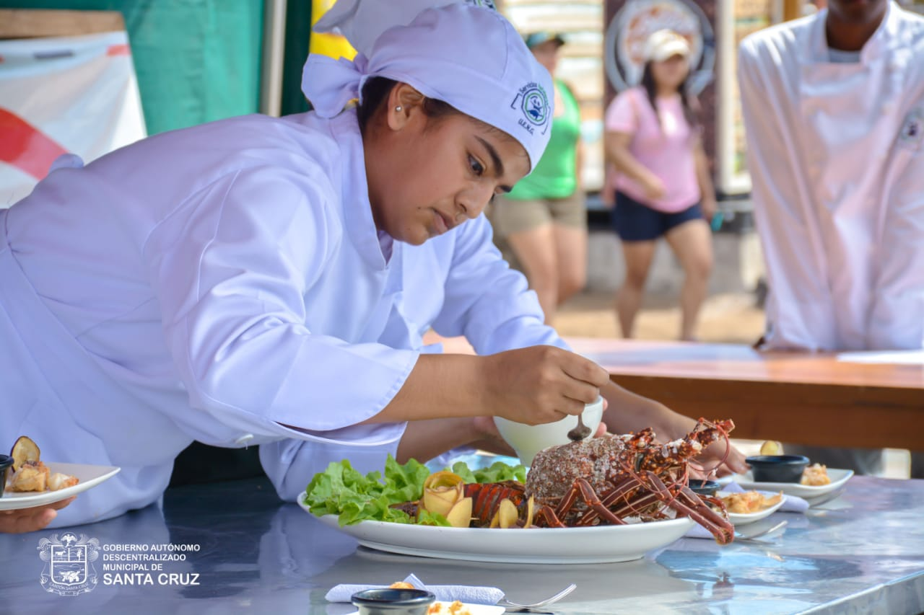
DINAMIZACIÓN DE LA ACTIVIDAD TURÍSTICA
V FESTIVAL DE LA LANGOSTA
Participaron jóvenes estudiantes de gastronomía
13 brigadas en concurso
1500 visitantes al evento gastronómico

Slide 13
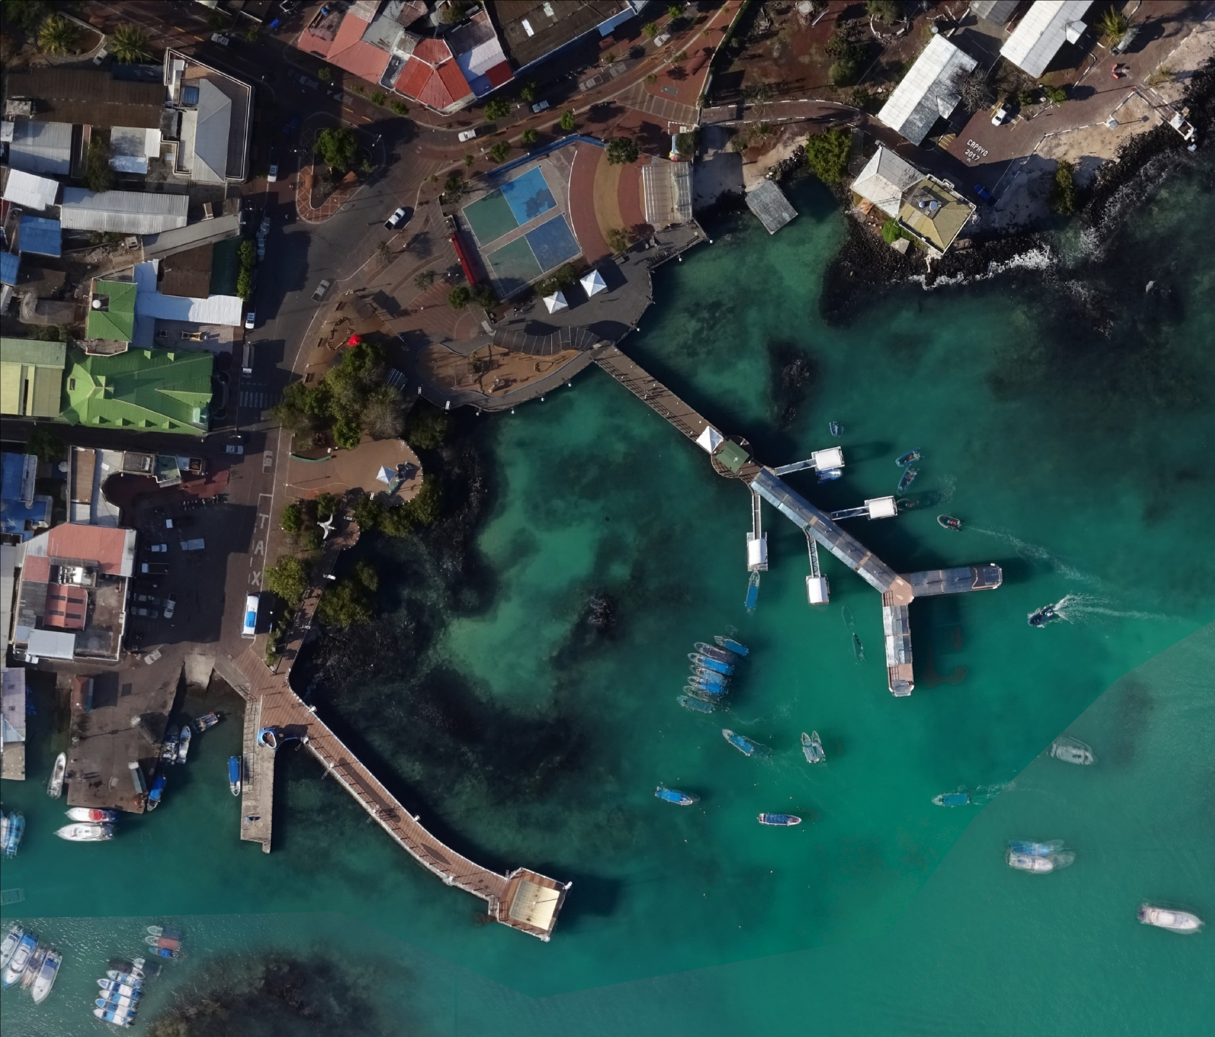
La estrategia de acción está basada en la articulación entre el sector público y la empresa privada.
A manera de ejemplo:
Repotenciación del Muelle “Gus Angermeyer”

Slide 14
Otro ejemplo de gestión futura:
Repotenciación del Parque “San Francisco”
Estado actual

Slide 15
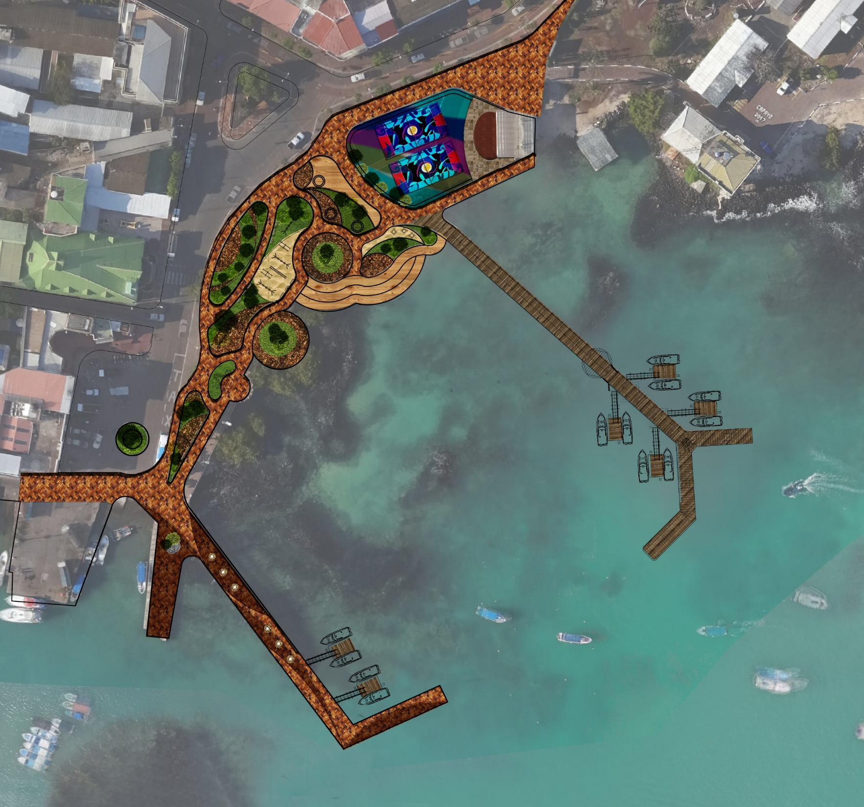
Repotenciación del Parque “San Francisco”
Propuesta futura

Slide 16
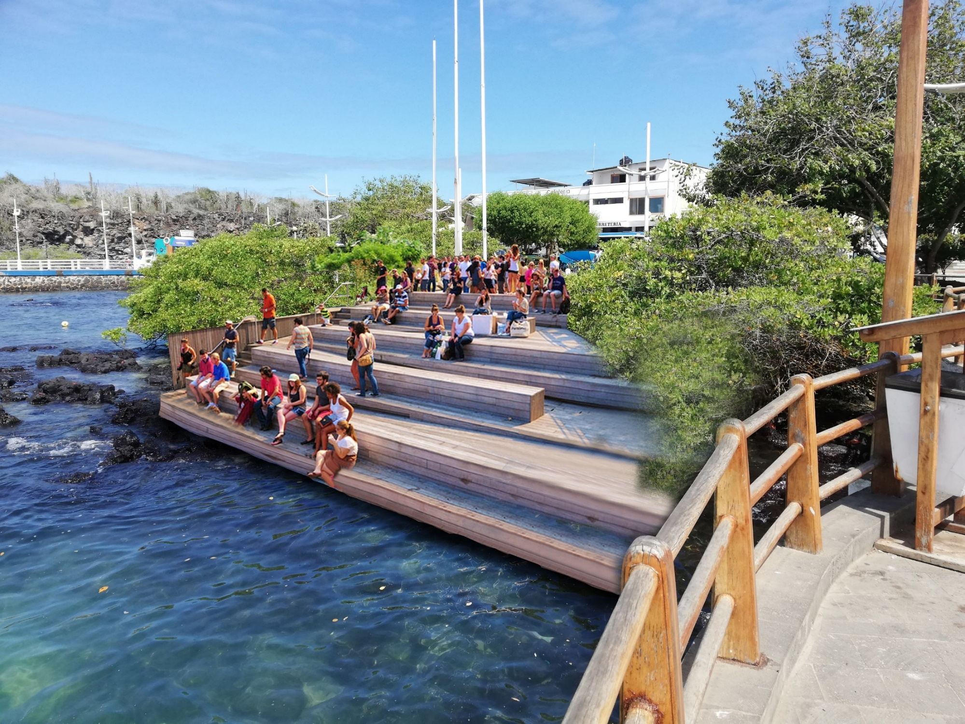
Buscamos la armonía y el contacto con la naturaleza

Slide 17
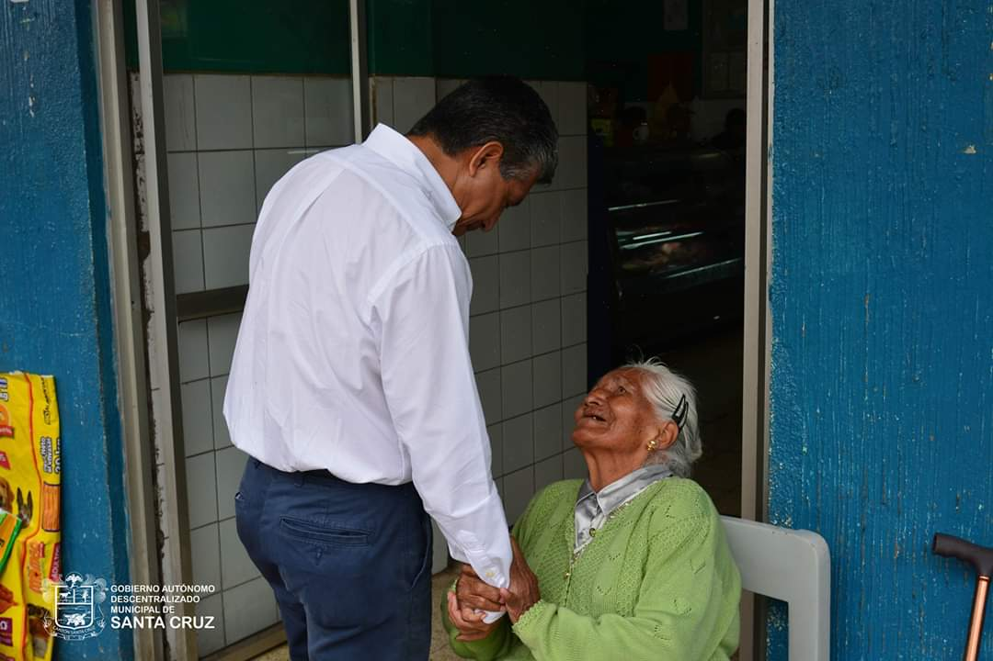
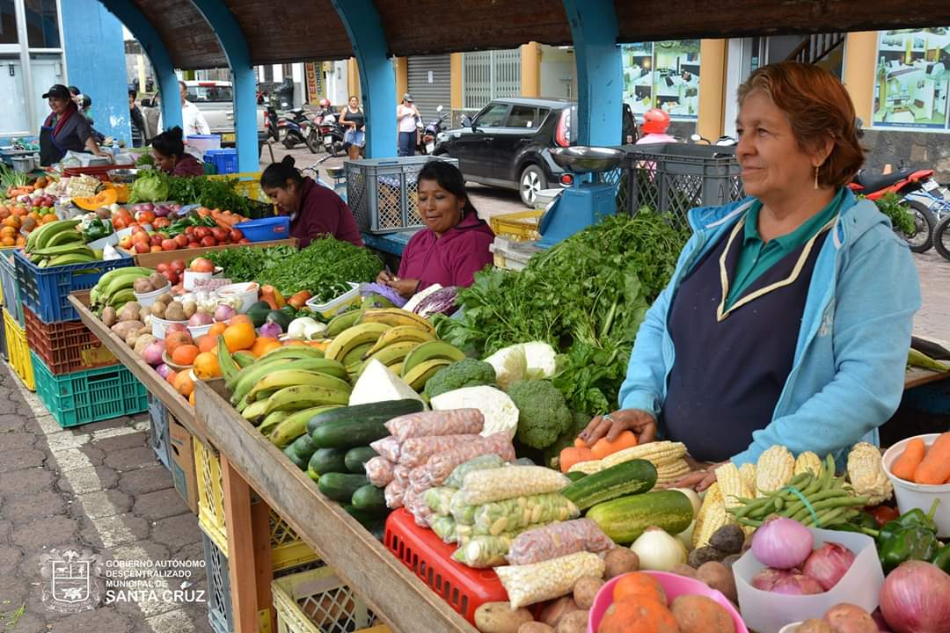
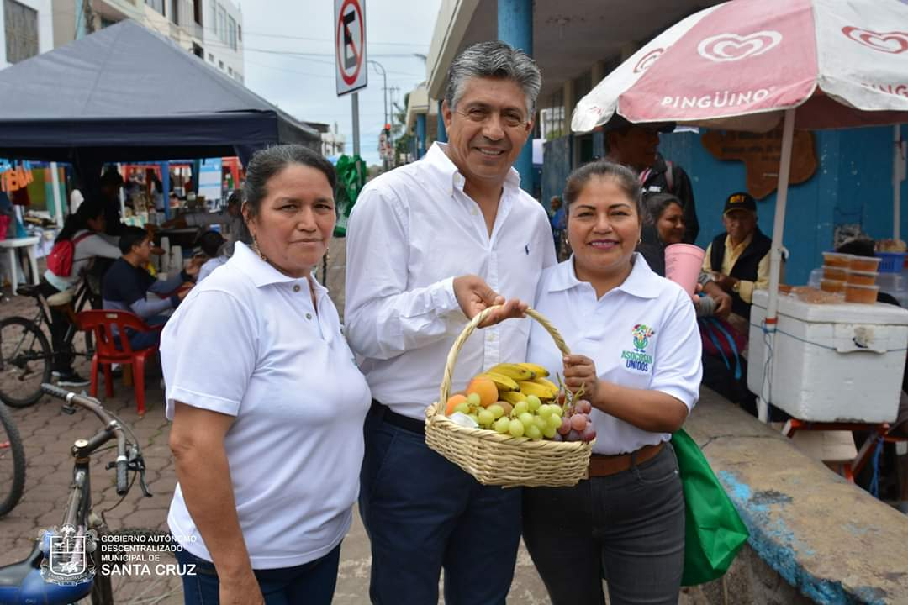
Nuestra población está comprometida con el medio ambiente, aportando en la reducción de plásticos

Slide 18
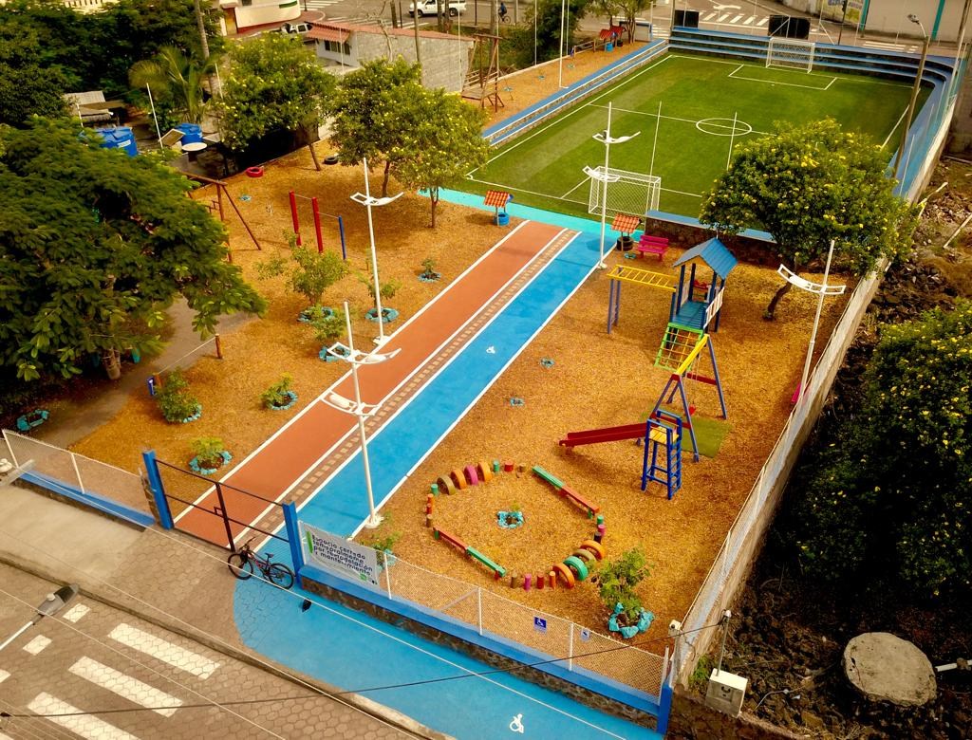
Se han iniciado procesos de regeneración de los espacios verdes que inviten a la integración familiar y social

Slide 19
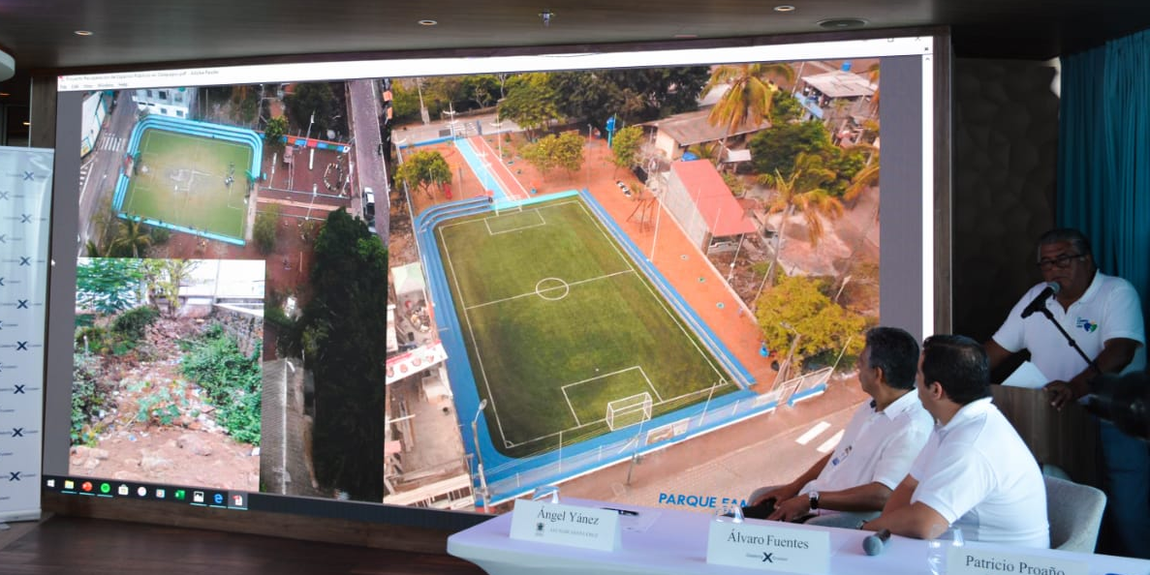
Para este objetivo, se cuenta con el apoyo de la empresa privada

